Slide 1


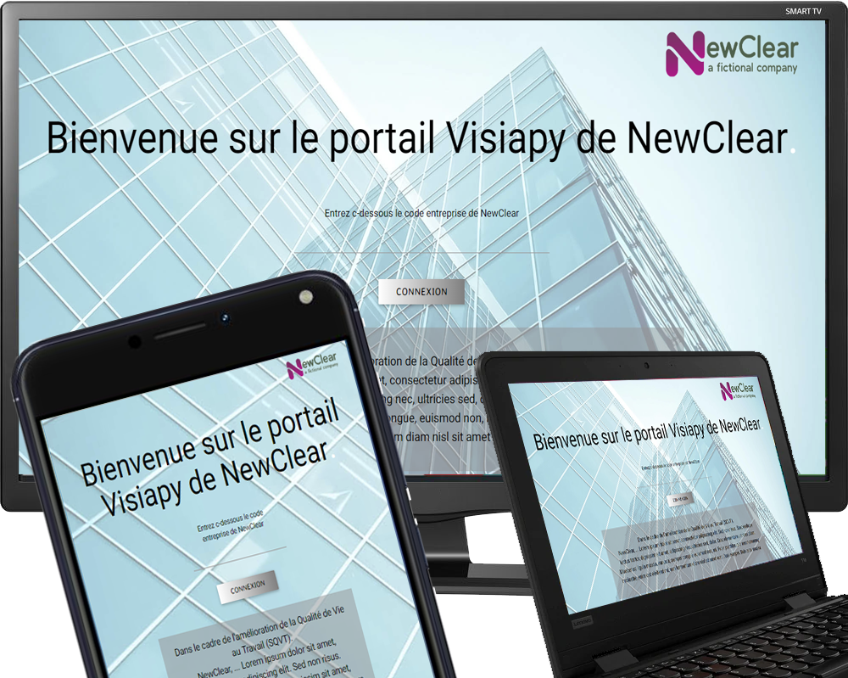
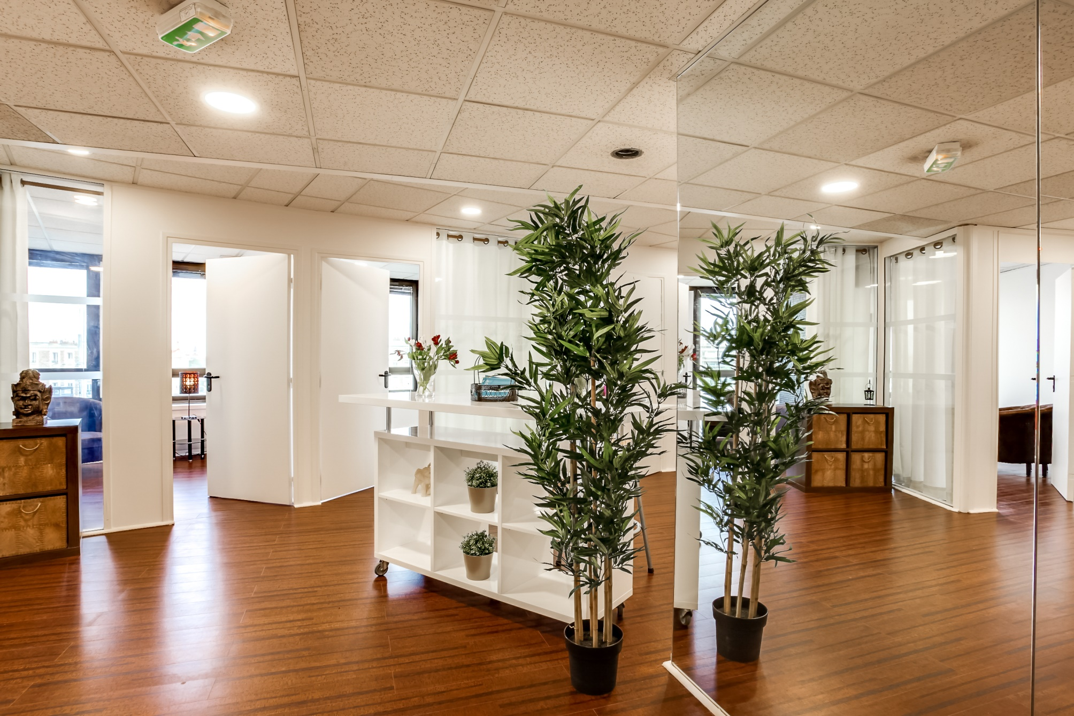
Au-delà des murs…

Slide 2
La Plateforme Visiapy : un système expert
Quel usagé, souvent néophyte, saurait dire quel spécialiste choisir dans le domaine des thérapies complémentaires ?
Pour répondre à cette demande: Un système expert avec des algorithmes met en relation les expertises de nos intervenants et les motifs de consultations de leurs clients
Un système de qualification calcule l'adéquation entre les professionnels et les types de demandes de chaque salarié pour bien l’orienter vers le type de prise en charge adapté à sa situation.
Résultats :
  le salarié, est guidé vers le professionnel le plus compétent pour sa demande,
  le professionnel, est sélectionné pour ses domaines d’expertise
Notes:
Principe de mise en relation pour faire matcher les caractéristiques des motifs de consultation et les profils de compétence des experts
Le cœur de ce système réside dans des algorithmes et moyens pour mettre en relation le bon thérapeute en fonction du patient et de sa pathologie.
Un système de qualification très complexe calcule l'adéquation entre Thérapeute et chaque patient pour chaque type de patient et chaque type de thérapie.
- Pour le patient, le résultat est de guider le patient vers le thérapeute le mieux adapté pour son cas.
- Pour le Thérapeute, le résultat est de lui proposer des consultations uniquement avec des patients qu'il saura traiter au mieux car c’est son domaine de prédilection.
Par exemple si un adolescent a des problèmes d'obésité, les thérapeutes affichés en premier seront ceux qui traitent particulièrement ce type de patients avec cette pathologie.
Lors de sa recherche de thérapeute plutôt que de demander au patient un type de thérapie dont il ignore bien souvent les bénéfices,
Nous préférons lui demander de se décrire un minimum son motif de consultation (par ex un salarié souffrant de burn out) et de décrire ses troubles.
Une courte liste de thérapeutes lui sera présentée triée en commençant par le meilleur en ce domaine.
Ce système place au premier plan l'adéquation du patient , les caractéristiques de son besoin, en phase avec le Thérapeute et ses spécialisations.
l’usagé, bien souvent néophyte dans le domaine des médecines douces ne peut savoir quelle spécialisation peut traiter au mieux son cas.
L'équipe sera toujours joignable pour guider ces patients si besoin.
Ce système de mise en relation, unique dans le milieu de la santé et du mieux-être, est notre atout majeur nous démarquant de tout ce qui a pu se faire jusque là.

Slide 3
Offre pour les collectivités et les entreprises au regard de la réglementation QVT (Santé et Qualité de Vie au Travail)
Quels services pouvons-nous vous proposer ?
Un système autonome :
  Permet d’accompagner les besoins des collaborateurs sans qu’ils aient à parler en interne dans leur environnement professionnel, de leurs difficultés. Ils utilisent un code remis par leur employeur, pour s’identifier sur la plateforme et avoir accès aux différents types d’accompagnement.
Un budget prévisionnel pré-défini :
  Par l’employeur, qui englobe les différents types d’accompagnement bien-être, présélectionnés dans le cadre de leur dispositif « bien-être au travail ».
Guidance des salariés et assurance de la confidentialité :
  Les salariés sont guidés sans que l’employeur puisse connaître les motifs de consultations, lié ou pas à son contexte professionnel pouvant être un facteur de démotivation, de baisse de productivité ou d’accident du travail.
Notes:
Par l’intermédiaire de notre plateforme, notre système permet un accompagnement des besoins des collaborateurs sans qu’ils aient à parler en interne dans leur environnement professionnel de leurs difficultés.
Ils leur faut ont utiliser un code remis par leur employer, pour s’identifier sur la plateforme et ainsi avoir accès aux divers types d’accompagnement.
Préalablement, l’employeur choisi un forfait prépayé englobant les différents types d’accompagnement bien-être, présélectionnés dans le cadre de leur dispositif SQVT.
Ainsi, les salariés peuvent être guidés sans que l’employeur puisse connaître les motifs de consultations du plus grave lié ou pas à son contexte professionnel pouvant être un facteur de démotivation et de baisse de productivité.
Par exemple : bien gérer son divorce, dépression, harcèlement ou burn out, coaching pour son adolescent en situation difficile… préparation pour se remettre en selle après une longue absence ou juste prendre soin de lui en venant profiter des pratiques corporelles pour son confort et rester en forme…

Slide 4
Pourquoi externaliser l’approche QVT ?
Avantages pour une entreprise d’externaliser la mise en place d’une approche QVT:
Prévention et maîtrise des risques professionnels dans le respect de la réglementation en vigueur
Remontée d’information qualitative et anonyme
Déontologie (objectivité et partialité de la démarche)
Respect de la confidentialité
Appui sur un savoir-faire solide de coordination de soins
Budget maîtrisé en travaillant avec des experts de la relation d’aide,
Meilleur taux d’engagement professionnel (absentéisme, arrêt de travail, turn over)
Notes:
Avantages pour une collectivité d’externaliser la mise en place d’une approche SQVT:
Possibilité de respecter efficacement la réglementation en vigueur
Gain de temps face dans la mise en place face à la complexité des prestations
Déontologie
Respect de la confidentialité
S’appuyer sur un savoir-faire,
Plus économique de passer par des experts
Atteindre un meilleur taux d’engagement (baisse % absentéisme)
AUTRES INTÉRÊTS POUR NOS CLIENTS : COLLECTIVITÉS OU ENTREPRISES
Les acteurs de la RSE estiment qu’une démarche RSE favorise la performance globale de l’entreprise notamment par :
Une anticipation et maîtrise des risques
Un regard nouveau porté sur l’activité d’une structure favorisant l’innovation et la différenciation auprès du Ministère
La motivation, l’implication et la fidélisation des salariés
L’accès à des marchés responsables (publics ou privés) qui sélectionnent les entreprises et ou les produits sur des critères dits ESG (Environnement, Social (dont société), Gouvernance)
Le développement d’un capital confiance bénéfique à l’image et à sa valeur immatérielle
La fiabilisation des relations et des partenariats basés sur des valeurs
L’accès privilégié à des financements de la part d’organismes publics ou privés

Slide 5
Pour quelles raisons Visiapy
Confort pour l’utilisateur :
  Éloignement physique
  Pudeur ou Timidité,
  Confidentialité
  Manque de temps ou obligation de rester chez soi
Sécurité de nos systèmes :
  Sécurisation des données
  Stockage des informations chez OVH : leader de l’hébergement en Europe
  Système de vision conférence propriétaire qui permet la confidentialité des échanges, la stabilité de la qualité de l’image et du son.
Notes:
Le concept : La visiothérapie pourquoi?
Beaucoup de patients n'ont pas accès à l’accompagnement qu’il souhaiterait pour diverse raisons parfois insoupçonnables.
Trouvez ci-dessous quelques causes qui empêchent certaines personnes de recourir à nos services.
Éloignement physique
Les déserts médicaux sont une réalité en France et de part le monde.
Les expatriés et leur famille qui se trouvent dans un pays où l'on ne parle pas leur langue, de culture si différente
Où iriez vous consulter en tant qu'expatrié dans une lointaine province chinoise?
Les handicapés dont le déplacement est souvent compliqué ou mobilise un proche.
Problèmes de transports, temps de trajet qui double ou triple parfois le temps de consultation en Ile de France comme en province
Timidité,
Faire la démarche d'aller "consulter" est souvent un pas difficile à franchir pour bon nombre de personnes.
La visio-thérapie apporte une distance et une certain sentiment de confidentialité à ces personnes
Confidentialité
Certaines personnes ne veulent pas que leurs proches sachent qu'elles vont consulter.
Pire, parfois coincées voir recluses, elles ne peuvent consulter car elles n'ont pas "l'autorisation" de leur milieu familial
Difficile par exemple de consulter un sexologue sans avoir à se justifier auprès de son conjoint.
Manque de temps ou obligation de rester chez soi
Pas facile pour une mère au foyer d'avoir du temps libre en dehors de chez elle aux heures classiques de consultations.

Slide 6
Un partenariat
Un contrat de partenariat avec l’entreprise :
  Un an d’engagement
  Un budget prévisionnel d’utilisation des services en fonction du nombre de salariés
  La préparation du message à délivrer aux collaborateurs par l’employeur

Slide 7
Le pack des prestations, clé en main comprend :
Un entretien de diagnostic et d’orientation pour la coordination des pratiques utilisées
Un cellule d’urgence pour intervenir en situation de crise
Des prestations adaptées au secteur de l’entreprise :
  Stress (stress aigus, stress post traumatique, dépression, burn out)
  Sommeil
  Alimentaire
  Addictions
  Douleurs chroniques
  Périnatalité
  Parentalité
  Préparation à la retraite
  Soutien aux aidants familiaux
  Concilier vie privée et vie professionnelle

Slide 8
Les prestations comprennent :
Des bilans énergétiques, émotionnels en environnement instable
Des programmes d’optimisation de la récupération et du sommeil
Des programmes d’optimisation de la concentration et de la performance
Des parcours de préparation à la reprise au travail après une absence longue pour maladie, congé de maternité, congé parental
Un soutien et des aides spécifiques pour la prévention du burn out des aidants actifs
Préparation à la retraite
Les raisons pour lesquelles un salarié fait appel à nous :
Un salarié réellement en souffrance s’orientera de préférence vers une prestation individualisée pour laquelle il sera prêt à payer.

Slide 9
Où et Comment utiliser nos prestations ?
Le choix de consulter sur la plateforme ou dans le Centre
Selon les pratiques et leur choix, les collaborateurs ont la liberté d’être accompagner:
    en visioconférence
    au téléphone
    au Centre
Nous proposons des journées de prévention en entreprise avec délégation de nos intervenants pour faire découvrir les pratiques
Des interventions récurrentes avec des intervenants praticiens recrutés par nos soins, sous contrats de régie en Prévention/QVT, au travers d'un service de délégation de personnel, matérialisé par un contrat de régie.

Slide 10
Garanties
Suivi et pérennité des activités grâce à :
  Notre organisation et à nos 70 professionnels dans le Centre pilote
  Notre réseau de professionnels au niveau national,
  Nos professionnels sont thérapeutes, coach ou formateurs en hygiène de vie, bien-être et santé.
Confidentialité:
  Les motifs de consultation et le choix des prestations ne seront jamais communiqués à
  l’employeur
Adaptation des soins sur mesure de façon individualisée par collaborateur :
  Chaque collaborateur bénéficie d’un spécialiste santé référent pour l’aider à la mises en œuvre de son plan de soutien personnalisé.

Slide 11
Exemple de grille tarifaire pour 100 salariés pour un Site :
Implémentation de l’application mise à disposition des collaborateurs :
  499 € par mois à la charge de l’entreprise comprenant ➔ 200,00 € par mois d’abonnement
    L’installation du dispositif personnalisé à la charte de l’entreprise,
    Les tests de mise en route,
    Les reporting d’activité anonyme avec remontée d’information qualitative pour la DRH
    La hotline technique
    Gestion des appels des collaborateurs souhaitant un inventaire de situation avec orientation.
    70 € par consultation à la charge du collaborateur
    avec en option une participation financière par l’employeur
* Prototype fonctionnel, selon modèle MVP de Stanford (M.V.P. = Minimum Viable Product qui s’enrichit au fur et à mesure des retours clients

Slide 12

Merci pour votre attention
Biographie
Evelyne Revellat fonde en 2015 Khépri Santé à Nogent-sur-Marne, un centre de santé intégrative où se conjuguent médecine conventionnelle et thérapies complémentaires avec une approche globale de l’humain. Une trentaine de pratiques y sont représentées. Elles sont classifiées selon 4 piliers de soins complémentaires liés au corps, au mental, à l’énergétique et à la nutrition. Son but est de promouvoir les thérapies complémentaires et de faire travailler main dans la main les médecins et les thérapeutes pour une santé intégrative. Elle lance simultanément avec les médecins, l’association Pôle Santé Pluridisciplinaire Paris Est qui a pour but de redonner de l’élan à l’installation des médecins en leur proposant un lieu adapté pour faire face à la désertification médicale.
D’origine grenobloise, après ses études, elle intègre le service RH de la société informatique Hewlett Packard. Elle décide de retourner à l’école à 30 ans pour passer un diplôme d’Ecole de commerce. En 1992, elle devient responsable Ressources Humaines chez Etam où elle a en charge le recrutement des cadres et la mobilité interne, tout en continuant à se former au coaching et à la psychologie.
En 2000, elle décide de se mettre à son propre compte et crée sa société de conseil en RH, puis fonde une agence de communication. En 2008, elle s’oriente vers la gestion de patrimoine pour les entreprises. Elle coache des dirigeants et des équipes en les préparant à lever des fonds. Elle se forme parallèlement en sophrologie et obtient son diplôme en 2013.
Aujourd’hui, spécialiste de la relation d’aide, elle continue d’exercer en tant que sophrologue tout en recrutant des praticiens et en dirigeant le Centre Khépri Santé.
Son vœu le plus cher est de créer un comité scientifique pour démontrer l’efficacité des thérapies complémentaires, tout particulièrement pour la prise en charge de la douleur et des pathologies chroniques. Et aussi que l’entreprise redevienne un lieu d’épanouissement professionnel et personnel pour les générations à venir.
Evelyne Revellat
DRH pour Visiapy
06 60 47 71 64
evelyne.revellat@kheprisante.fr
www.kheprisante.fr
Visiapy est une société du Groupe Khépri Santé

